Slide 1
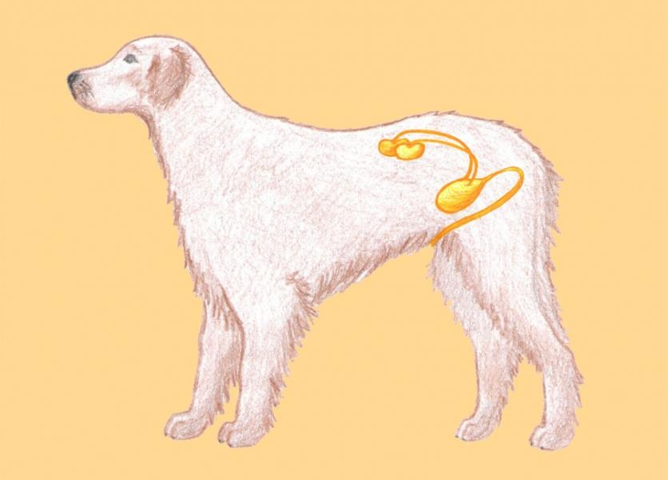
VYLUČOVACIA SÚSTAVA ŽIVOČÍCHOV

Slide 2
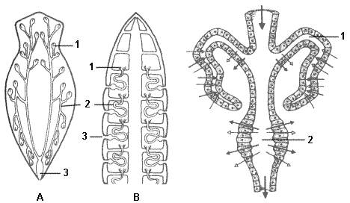
E_KR_C_ _
Funkcia: ???

Slide 3
Ktoré sústavy sa podieľajú na vylučovaní odpadových látok???
Dýchacia sústava
Krycia (koža) sústava
Vylučovacia sústava
Tráviaca sústava

Slide 4
Čo tvorí močovú sústavu???
O_L_Č_ _
M_č_VOD
M_čo_á rú_ _
MO_O_Ý me_ _úr

Slide 5
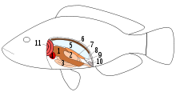
ryby

Slide 6
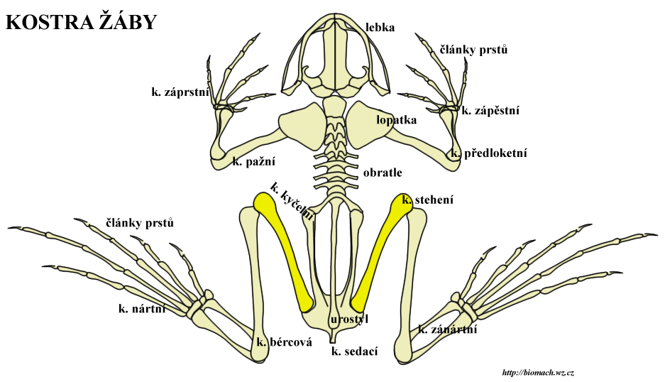
obojživelníky

Slide 7
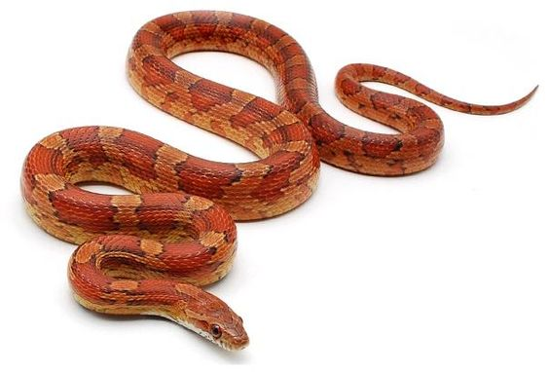
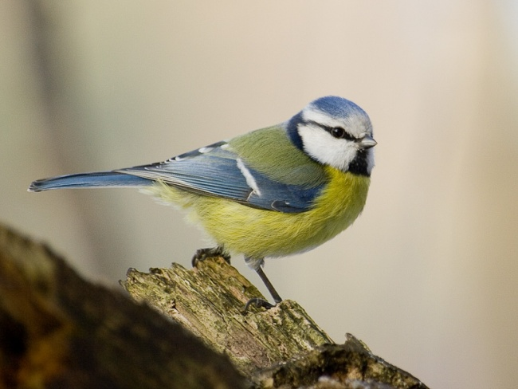
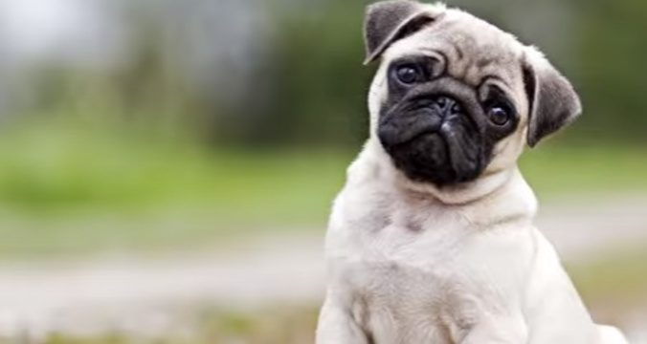
Plazy, vtáky, cicavce

Slide 8
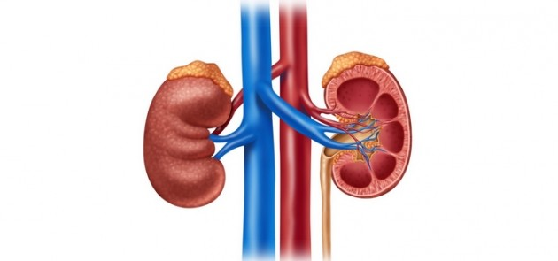

Slide 9
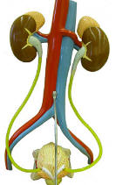
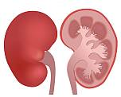
Oblička
1.kôra
2.dreň
Párový orgán – tvar: ???
farba: ???
hmotnosť: ???
STAVBA: ???

Slide 10
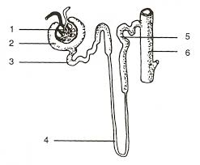
Základná stavebná a funkčná jednotka : ?????
nefrón !!!

Slide 12
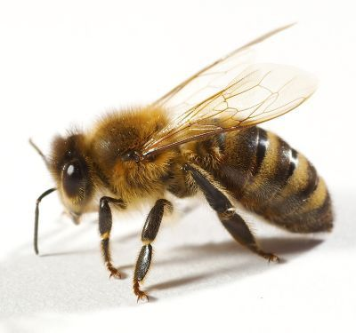
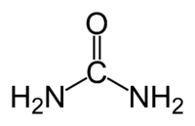
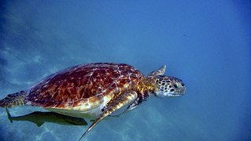
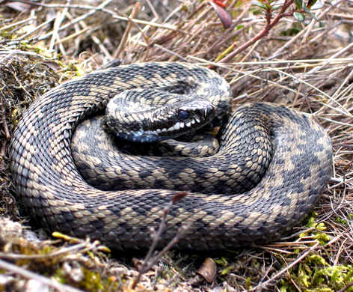
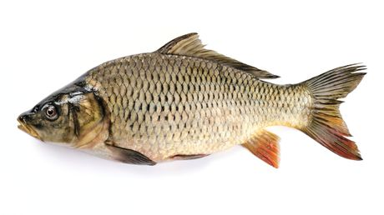
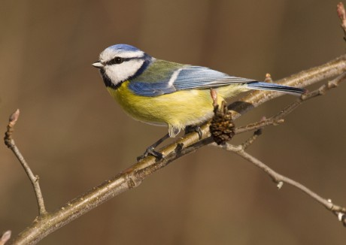
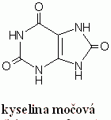
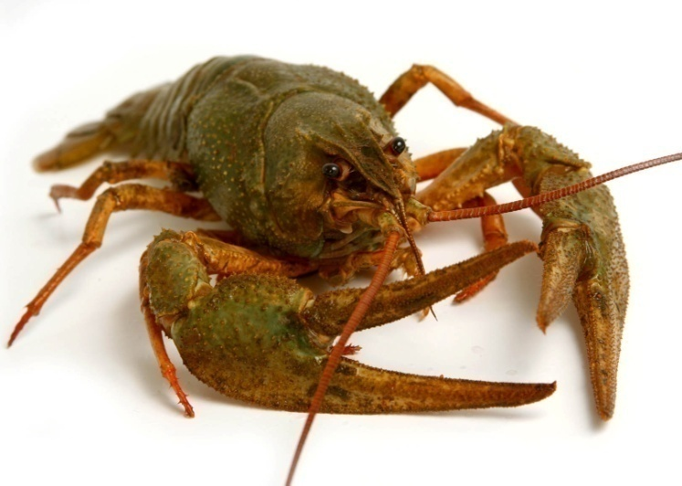
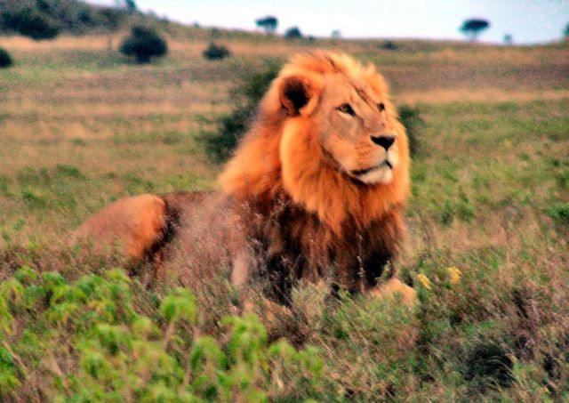
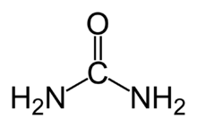
Podľa spôsobu vylučovania odpadového dusíka:
AMONOTELNÉ
URIKOTELNÉ
UREOTELNÉ

Slide 13
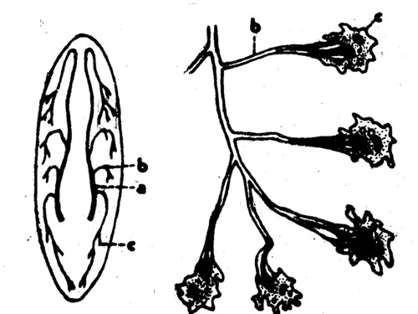
Základné typy vylučovacích orgánov
Protonefrídie
a-močový kanálik,
b-močovod
c – plamienková
bunka

Slide 14
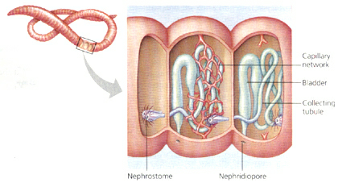
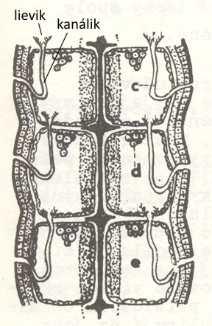
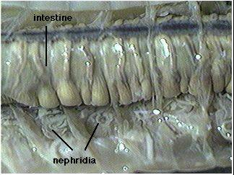
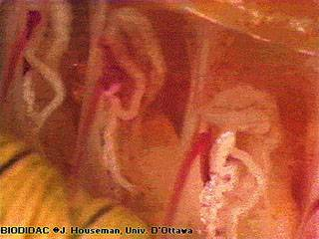
Metanefrídie

Slide 15
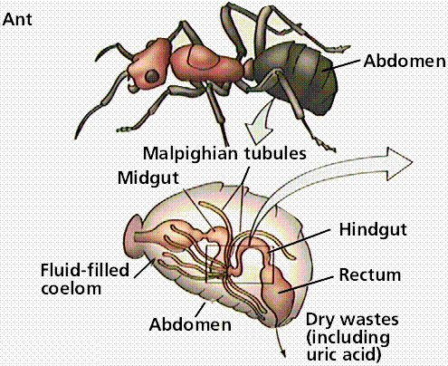
Malpighiho trubice

Slide 16
OBLIČKY STAVOVCOV
1 pronefros (predoblička)
2 mesonefros (prvooblička)
3 metanefros (pravá oblička)
a – aorta, b – Wolffova chodba, c – Müllerova chodba, d – glomerulus externus, e – glomerulus internus, f – Malpighiho teliesko, g – arteria renalis, h – ureter, i - kloaka

Slide 17
Oblička
1.kôra
2.dreň
Párový orgán – tvar: ???
farba: ???
hmotnosť: ???
STAVBA: ???

Slide 18
Základná stavebná a funkčná jednotka : ?????
nefrón !!!

